Slide 1


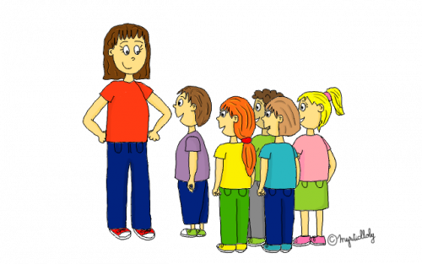
Le château
des responsabilités
Le responsable de l’appel
Il vérifie les présences et les absences

Slide 2

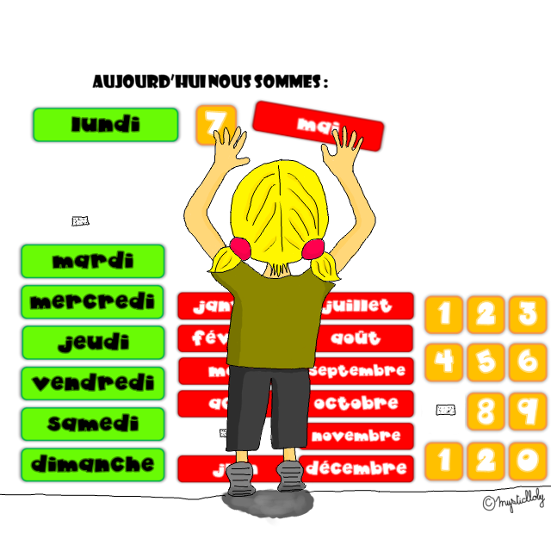
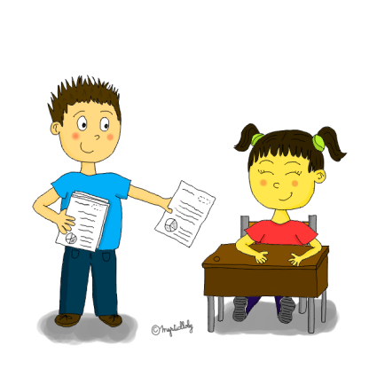
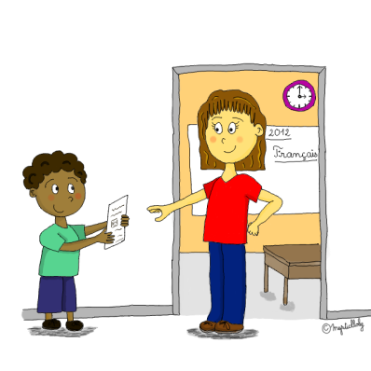
Responsable de la date
et de la météo
Il indique la date sur le calendrier
et l’écrit au tableau en français
et en anglais
Le distributeur
Le ramasseur
Il distribue et ramasse les cahiers
et fichiers.
Le facteur
Il apporte ou va chercher
des documents
dans les autres classes.

Slide 3
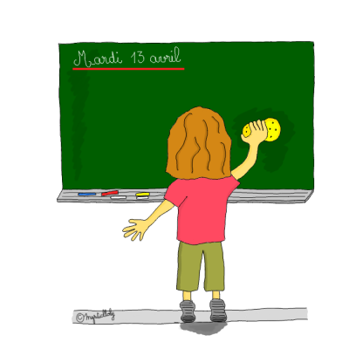

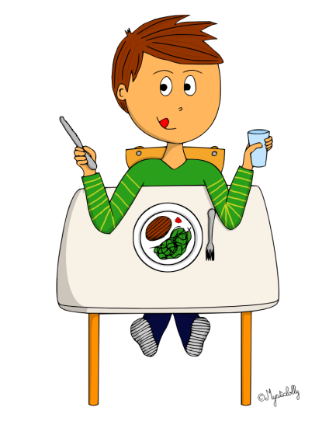
Le tableau
Il efface le tableau aux récréations,
à midi et le soir.
La bibliothèque
Il range les livres et le coin lecture
La cantine
Il distribue les cartes de cantine

Slide 4

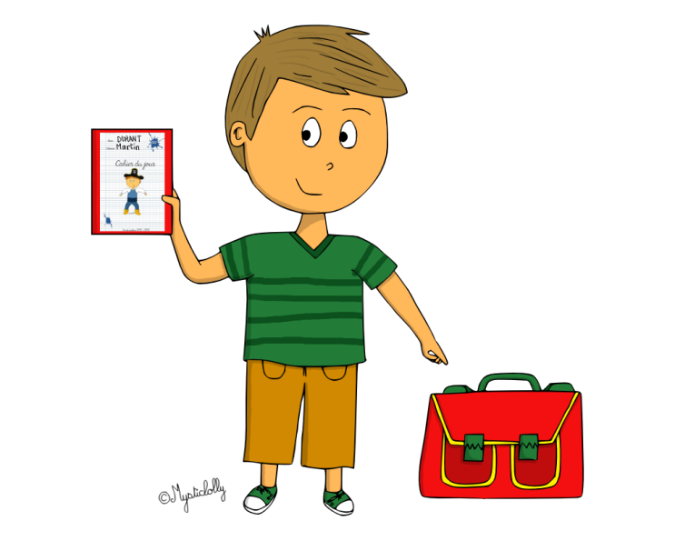
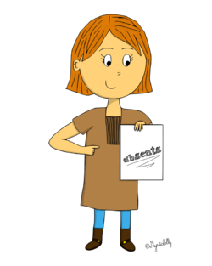
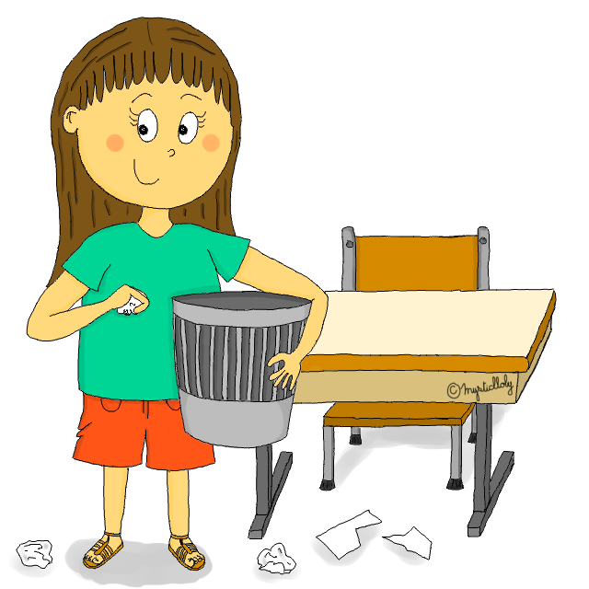

Le cartable et l’agenda
Il affiche le matériel à mettre dans le cartable pour faire les devoirs.
Responsable des absents
Il met de côté les fiches pour les élèves absents
Le rangement
Il vide les poubelles le soir,
nettoie les tables après les arts visuels
Château de
Mme Ravetta Isabelle
Et Mme Simonot Mélanie

Slide 5


Les habitants du château

